Slide 1
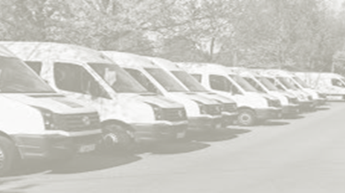

 | Arrendados | Propios | Subtotal
Pickup | 5 |  | 5
Sedán | 7 |  | 7
Van | 7 |  | 7
Racer
Motos | 1 |  | 1
Cuatri
Van
Racer
Ambulancia
Cargo
Aerobote
Microbus
Torre
Camioneta
Total | 20 | 0 | 20
VEHÍCULOS DE
CDMX

